Slide 1
从航空影像提取拓扑道路 DeepRoadMapper:Extracting Road Topology from Aerial Image
赵生银
17级地图学与地理信息系统

Slide 2
作者：Wenjie LUO、Raquel Urtasun 、 Gellert mattyus
组织：Uber Advanced Technologies Group
University of Toronto
来源：ICCV 2015

Slide 3
研究背景

Slide 4
研究背景
制作道路地图在许多应用领域是基础的步骤，精准的道路图对自驾的路线和定位十分重要。
许多道路地图制作依靠昂贵的探测器安装在主要道路旁来捕获雷达点云数据，虽然可以达到很高的精度，但是覆盖的地方有限，更重要的是成本十分高，只可以应用在小区域。
航空和卫星影像具有更新快、覆盖面积大等优点，但由于从中进行道路提取十分困难的，主要是因为它们空间分辨率低和建筑阴影的影响。

Slide 5
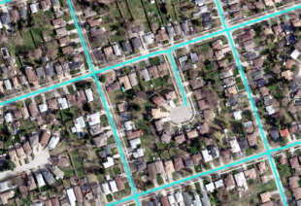
研究目的
对于航空影像存在的缺点，本文提出一个可以直接从航空影像中对道路进行拓扑的算法，并充分利用最近流行的深度学习方法。该算法在由于建筑物的阴影遮挡是拓扑线路不连通的情况下，可以很好的来连接在拓扑提取道路中中断的部分。

Slide 6
研究贡献
本研究利用深度学习来对道路进行分割，提出一种算法
来优化道路提取，精度较高，经济实惠并且覆盖面积较大，
有较大的应用价值。

Slide 7
研究方法
1、航空图像的语义分割
开发一个ResNet 变体来执行任务，它由一个将图像压
缩成小特征映射的编码器和一个生成分割输出概率的完全卷
积解码器组成。
解码器由3个完全卷积层组成，最后的卷积层转换特征
图变为得分后从softmax有三个输出：道路，建筑和背景。
因此，整个网络从卷积层到输出的分类标签由编码器的55个卷积层，解码器的3个完全卷积层组成。
Notes:
ResNet引入了残差网络结构（residual network），通过残差网络，可以把网络层弄的很深，据说现在达到了1000多层，最终的网络分类的效果也是非常好

Slide 8
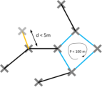
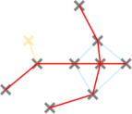
研究方法
2、道路图的生成
首先通过以0.5的概率对道路类别进行阈值处理，从深度网络的softmax输出生成一个二进制掩码。
然后，应用使用Ramer-Douglas-Peucker算法来提取道路中心线，即保持组件连通性的道路段的一个像素宽的表示，使用的误差容差为1.5米。
小分支（黄色部分）要去除，小环形（蓝色部分）被一个一棵树提供了与图的其余部分相同的连接

Slide 9
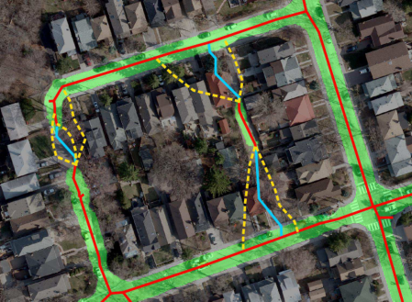
研究方法
3、通过A*搜索生成连接假设
A*是最短路径算法，应用成本启发式来确定下一个要访问的节点。
为了进一步改善拓扑结构而推断潜在的街道路段缺失，将叶节点定义为具有单个连接的节点。这代表了道路的终点。如果它们位于50米范围内，我们从叶节点到其他节点产生连接；两个节点之间的中最短路径大于100米，要防止在图中创建小环路。
分割softmax以绿色突出显示，提取的道路中心线显示为红色，并且由A *搜索生成的连接假设为蓝色。 虚线显示了其他可能的连接，这些连接没有被A *算法选择

Slide 10
研究方法
4、推理连接
确定连接假设是否真实是一个困难的分类问题，我们
利用额外的网络来鉴别假设的连接是否是真实的连接，并且使用这个分类器的输出作为附加特征。
具体而言，我们使用一个Inception网络来执行这个分类。

Slide 11
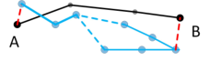
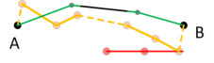
研究方法
4.1 GT道路分配到提取的道路
图一中黑色部分是地面真实道路，蓝色部分是提取的道路，其中红色虚线连接A和B，蓝色虚线连接提取道路中不连续的部分。
图二中黄色线是是A和B间的最短路径(Dijkstra算法)，虚线是增强边线。最短路径定义了道路分配，从而定义了真正的正面区域，即在地面真相（绿色）上的投影。 假阳性是最短路径之外的部分（红色），假阴性长度是地面真值的缺失部分，以黑色显示。

Slide 12
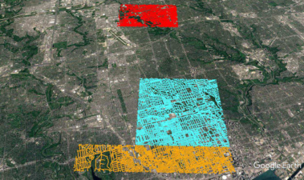
研究方法
4.2 学习
红色：测试数据
黄色：验证数据
蓝色：训练数据
使用最大损失率来训练我们的模型，并使用海明距离作为任务损失。

Slide 13
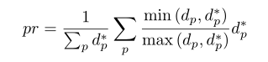
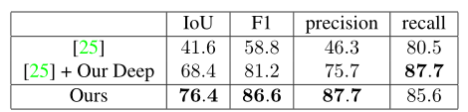
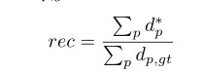
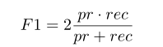
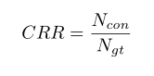
研究方法
4.3拓扑评价
d*p代表真实的长度，dp代表提取的长度；dp,gt代表地面道路长度。Ncon代表提取道路不连续的数量，Ngt代表地面道路的数量。

Slide 14
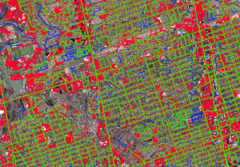
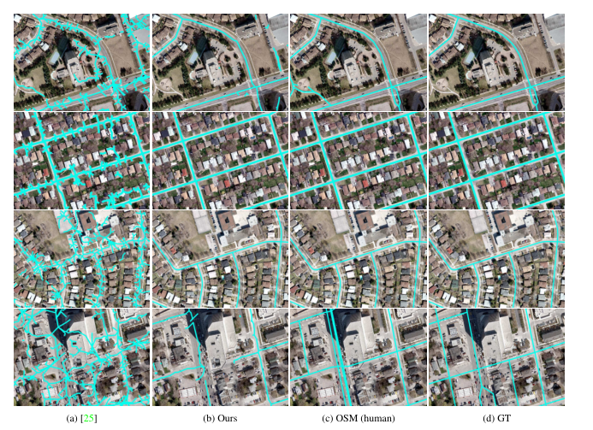
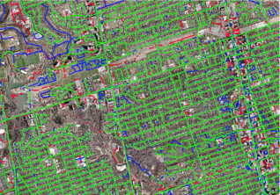
研究结果
左图：基线
右图：实验结果图，其中绿线是提取的道路线

Slide 15
研究结论与展望
本文提出了一种直接从航拍图像中估计道路拓扑的方法。利用深度学习的最新进展对航片图像进行初步分割，然后提出一个算法对不连续的道路进行拓扑连接，达到了较高的精度，这为我们提供了覆盖面大的经济实惠的解决方案。
未来，计划提取更多信息，如建筑足迹以丰富我们的地图。

Slide 16
谢谢大家！
欢迎老师和同学指正！

